Slide 1

㈜성진시스템
다채널 실시간 영상 전송 시스템

Slide 2
목차
서비스 소개
기능 소개
시스템 구성도
제안 내용
결론

Slide 3


1. 서비스 소개
주요 기관에서 전달하고자 하는 방송 및 공익광고 등에 대한 정보를 하부 기관 및 연계 기관에서 실시간 방송 되는 시스템 구현
실시간 방송 및 VOD에 대한 정보를 메인 센터에서 그 하부 조직의 디스플레이 장치에 대해 직접 제어가 가능하고 원하는 방송을 송출 할 수 있는 시스템
Software
P2P 환경을 지원하는 S/W
저대역에서부터 고대역까지 라이브 UCC지원
Hardware
실시간
라이브
현존 하는 대부분의 I/O 제품군과의 호환성
Web Service
Operating &
encoding
전문인력으로 구성된 운영진
(자체 실시간 영상 전송 솔루션 보유)
인터넷 망을 이용한 실시간 라이브 전송
원격지에서 하부 기관 시스템 제어
인터넷 생중계 솔루션

Slide 4
2. 기능 소개
㈜성진시스템이 보유한 실시간 라이브 솔루션의 기능 안내입니다.
단방향 실시간 라이브 스트리밍(Delay time : 1초 이내)
각 채널별 디스플레이 제어 (DID(Digital Information Display) 시스템 적용)
각 채널별 다른 콘텐츠 운용 가능
인베디드 시스템과 호환 가능한 시스템
P2P 방식의 양방향 스트리밍 지원

Slide 5

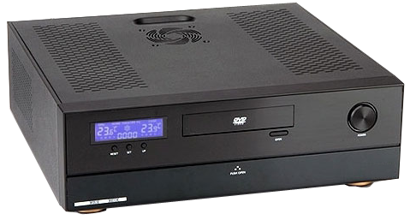
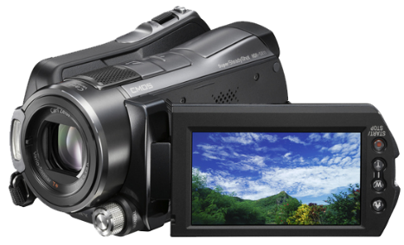
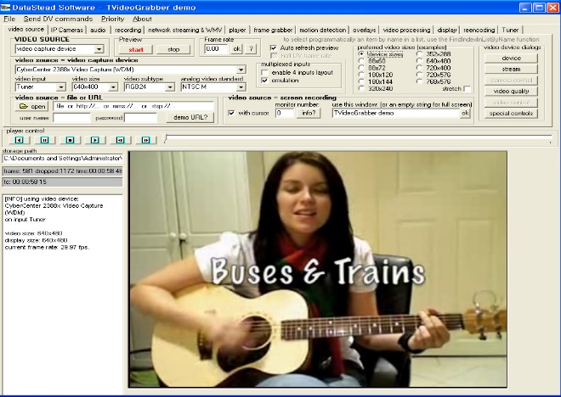
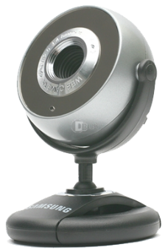
2. 기능 소개
라이브 전송시 PC에 일반 캠코더 및 USB 화상캠을 이용하여 영상을 전송 할 수 있음.
라이브 솔루션의 주요 기능
현장에서 AV를 입력 받아 직접
라이브 방송가능
회사 상호에 맞게 오베레이 및
자막기능 가능
입력 받은 AV를 실시간 파일저장
접속자 현황 파악
캠코더
라이브 솔루션
(PC형 설치)
화상캠

Slide 6
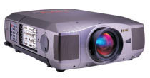

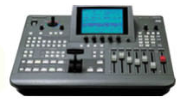
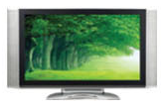

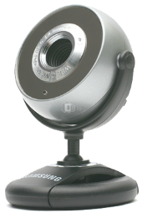
3. 시스템 구성도
서비스 구성도 – 실시간 라이브
프로젝터
캠코더
현장 모니터
AV Mixer
현장중계
인터넷 생방송
화상캠
라이브 방송 System
행사의 영상중계 시스템에서 AV Mixer 장비로 영상+음향 소스의 제공
방송 입력 받은 영상은 현장의 모니터로 출력 또는 라이브 솔루션으로 전달
P2P방식의 서비스라 각 원격지의 PC에서 메인 라이브 PC로 접속하여 영상 전송
모니터
모니터
모니터
모니터

Slide 7




3. 시스템 구성도
서비스 구성도 – DID 서비스
디스플레이
디스플레이
디스플레이
인터넷
DID Data Server
원격지 Display (PC 및 임베디드 시스템)
(각각 또는 동기화된 Data를 Display 함.)
관리자 - 원격제어

Slide 8
4. 제안 내용
제안 기술
실시간 라이브 방송
중앙 관제 DID
P2P 방식의 실시간 스트리밍 방식의 HD급 라이브 전송 제공
원격지의 디스플레이에 대해서 각 디스플레이별 또는 전체 디스플레이어를 제어 할 수 있음.
자체 플레이어 개발로 별도의 코덱 설치 불필요
1초 이내의 딜레이 타임을 지원하여 현장감 있는 방송 가능
제어의 내용은 표출되는 영상의 순서, 현재 표출되어야 하는 영상, 자막 등
중앙 서버에 정보를 업로드 함으로써 동시 다발적인 업데이트 가능

Slide 9
5. 결론
사용자 측면
사용의 편의
원격관리로 사용자는
시스템 On/Off만 필요
사용자 환경에 대한 적응
원격지의 특성에 따른
각기 다른 콘텐츠 표출 가능
사용이 용의
일반 PC급으로 방송 가능
운 영 측 면
발빠른 대응
서버 기반의 운영으로 원격지의
영상 업데이트
전용회선의 불필요
사용하고 있는 인터넷 이용,
별도 서버 필요 없음

